Slide 1
꿈과 무의식의 세계를 표현한
초현실주의

Slide 2
차례
1. 초현실주의 미술의 특징
2. 대표적인 작가와 작품
마그리트 : 인간의 조건, 통찰력
달리: 나르시스의 변형
칼로: 상처 입은 사슴
3. 자투리 퀴즈

Slide 3
1. 초현실주의 미술의 특징
발생 시기: 1920~1950년대
특징
프로이트의 정신분석학의 영향을 받아 꿈과 환상, 무의식의 세계를 표현
반이성, 반문명을 표방한 다다이즘의 영향
사실과 비사실, 의식과 무의식을 결합해 낯설고 기묘한 세계 창조
우연성과 비합리성에 의거한 표현 기법 창안
: 자동기술법(오토마티즘), 데페이즈망(전위), 콜라주, 프로타주,
데칼코마니 등

Slide 4
2. 대표적인 작가와 작품
[아트컬렉션 추천] 르네 마그리트 - Rene Magritte
마그리트(Magritte/1898~1967년)
낯설고 기묘한 상황을 사실적 이미지로 창작
데페이즈망 기법 활용: 서로 상관없는 것들을 함께 그리거나, 친숙하고 일상적인 물건을 엉뚱한 환경이나 상황과 결합하는 등의 방법
→ 심리적 충격을 일으킴.
독특한 예술 세계로 대중문화에 영향
대표작: 인간의 조건(1935년 작), 통찰력(1936년 작) 등

Slide 5
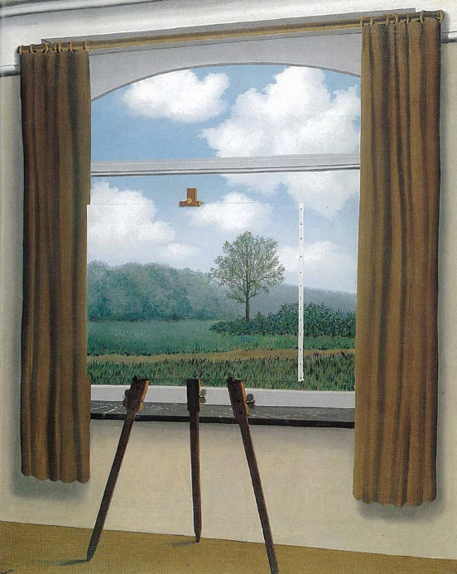
인간의 조건(1935년 작)
이젤에 놓인 풍경화와 창 밖 풍경을 교묘하게 겹쳐 실내와 실외, 그림 밖과 안의 경계를 모호하게 표현하여 낯설고 기묘한 세계 창조

Slide 6
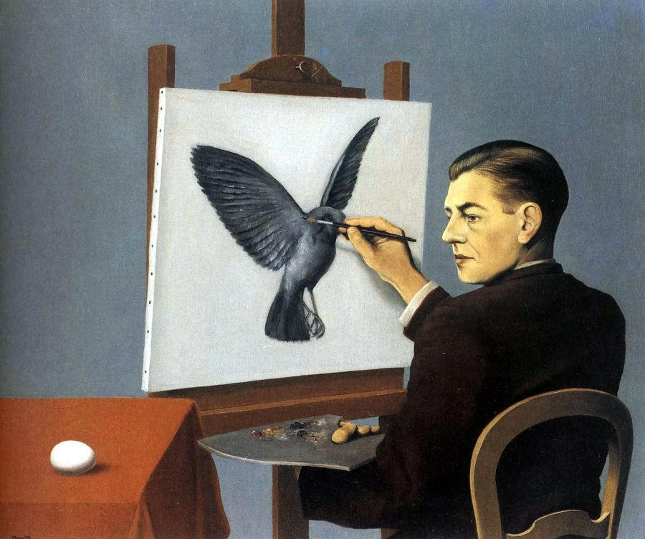
통찰력(1936년 작)
알을 보고 새를 그리는 화가를 통해 예술가가 지닌 통찰력을 보여 줌.

Slide 7
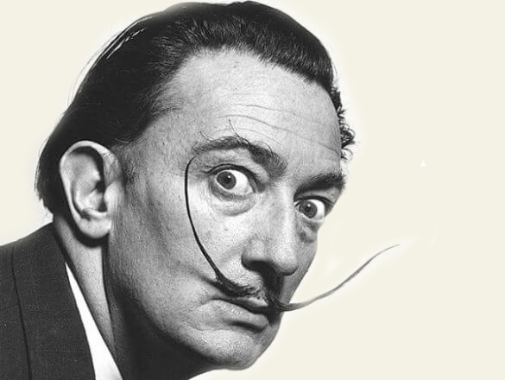
2. 대표적인 작가와 작품
미술가 살바도르 달리 - artist Salvador Dalí
달리(Dali, 1904~1989)
광기 어린 삶, 천재적인 상상력 등으로 알려짐.
이상하고 편집광적인 환각을 극도의 사실적 기법으로 표현
프로이트의 정신분석학의 상징들을 그려 인간의 잠재된
불안, 공포 등을 표현
부뉴엘과 함께 전위 영화 <안달루시아의 개>(1928)
등을 제작
대표작: 기억의 영속(1931년 작), 나르시스의 변형
(1937년 작) 등

Slide 8
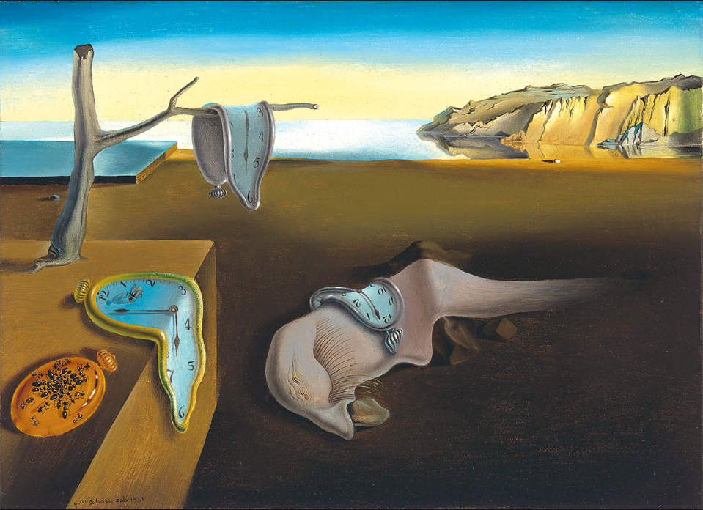
기억의 지속(1931년 작)
녹아내리는 시계, 부식과 소멸을 암시하는 개미떼, 파리 등을 통해 속절없이 흘러가는 시간, 즉 죽음에 대한 강박과 불안 표현

Slide 9
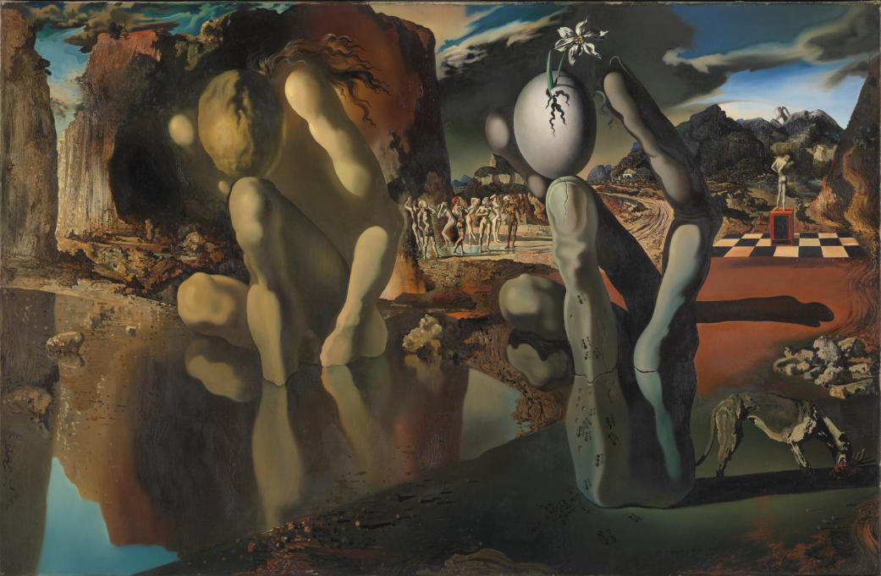
나르시스의 변형(1937년 작)
연못에 웅크린 모습(나르시시즘에 빠진 모습)과 연못 오른쪽에 수선화가 핀 달걀을 쥐고 있는 거대한 손(나르시스가 죽은 후 수선화로 변형된 모습)을 표현

Slide 10
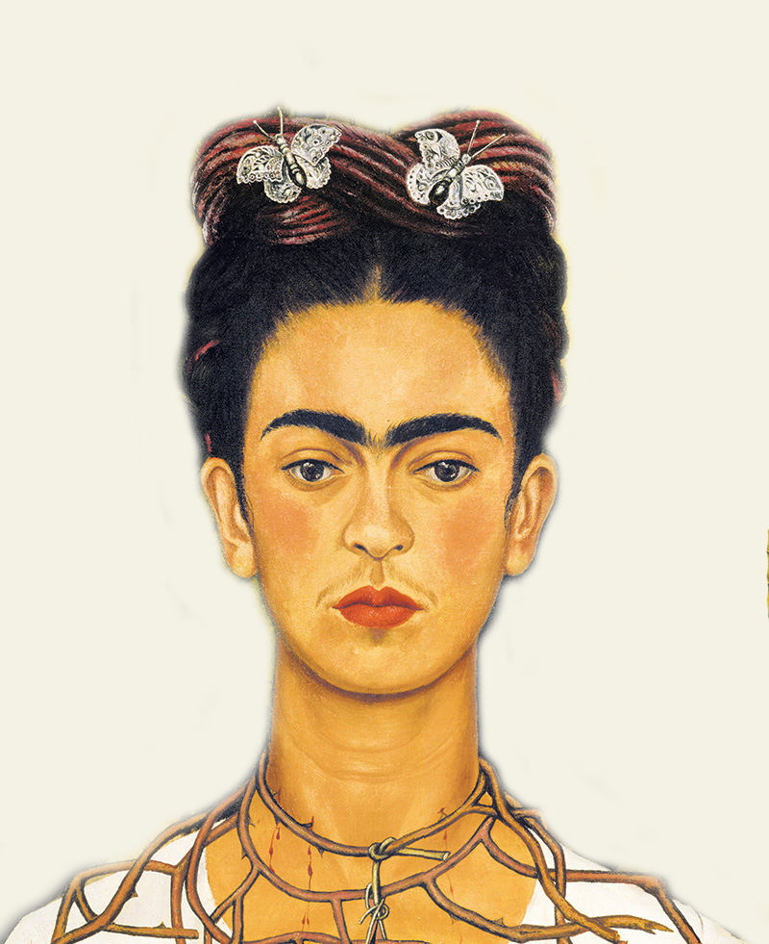
2. 대표적인 작가와 작품
멕시코의 여성 화가, 프리다 칼로
칼로(Kahlo, 1907~1954)
교통사고로 인한 육체적 고통, 세 번의 유산, 순탄치 않은 결혼 생활 등 비극적 삶을 예술로 승화
고통, 상실감, 외로움 속에서도 삶에 대한
의지와 열정, 자의식 등이 투영된 자화상을
많이 남김.
대표작: 티후아나 여인으로서의 자화상(1943년 작),
상처입은 사슴(1946년 작) 등

Slide 11
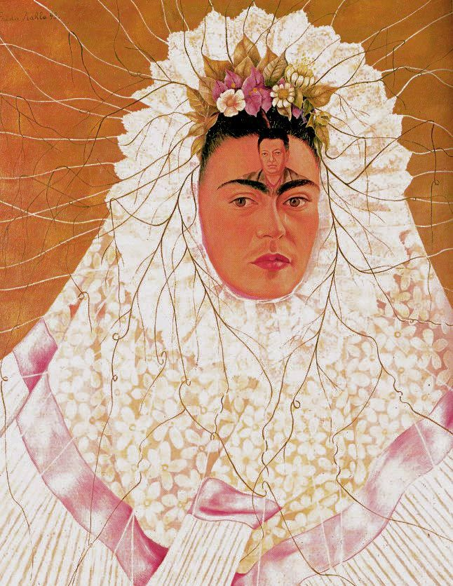
티후아나 여인으로서의 자화상(1943년 작)
자신의 이마에 남편 리베라의 얼굴을 그려 넣어 남편을 향한 집착을 보여 주고 있음.

Slide 12
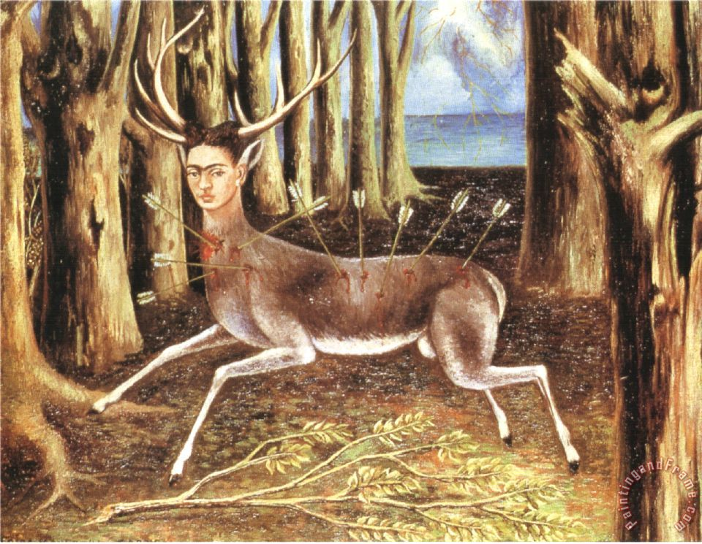
상처입은 사슴(1946년 작)
척추 수술 후 오랫동안 자신을 괴롭혀 온 육체적 고통에서 벗어나리라는 기대가 엇나가자, 그에 대한 좌절감을 표현

Slide 13
3. 자투리 퀴즈
1. 마그리트가 자주 사용하던 기법으로 사로 상관없는 것들을 함께 그리거나, 친숙하고 일상적인 물건을 엉뚱한 환경과 결합하는 등의 표현 기법은?
콜라주
프로타주
데페이즈망
데칼코마니

Slide 14
3. 자투리 퀴즈
2. 초현실주의 미술의 특징이 아닌 것은?
광학과 색채 연구에 바탕을 둠.
꿈과 환상, 무의식의 세계 표현
프로이트 정신분석학의 영향 받음.
우연성과 비합리성 토대 표현 기법 창안

Slide 15
끝

